Slide 1
Formation HTML/CSS
Global Resources & Support - Worldline

Slide 2
Agenda
HTML
Fondamentaux
Sémantique
CSS
Sélecteurs
Spécificité
Cascade
Héritage
Layout
Flux de contenu
Modèle de boîte
Positionnement
Dimensions et Unités
Inline & Block
Flex
Grid
Media queries
Responsive Web Design
Fonctionnalités
Typographie
Backgrounds & Images
Interactions
Animations & Transitions
Formes et dessin
Outillage
Utilitaires
Préprocesseurs
CSS in JS

Slide 3
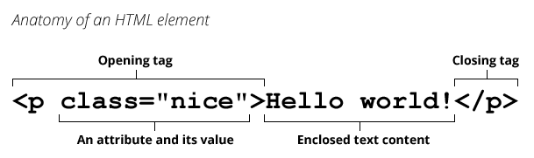
Les fondamentaux de HTML
HTML (HyperText Markup Language) décrit le contenu de pages web sous forme de balises imbriquées dans une structure d’arbre
Il existe un ensemble de balises standardisées avec chacune leur cas d’utilisation (autour de 130 tags différents selon la spécification)
Combien de tags connaissez-vous ?

Slide 4
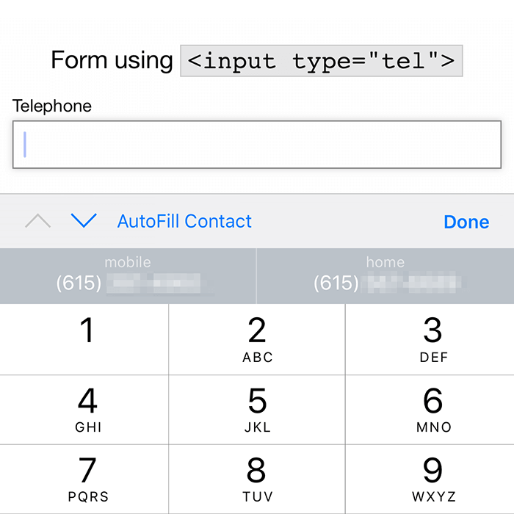
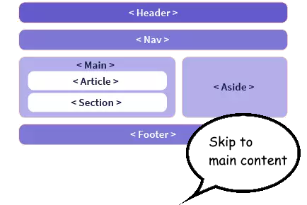
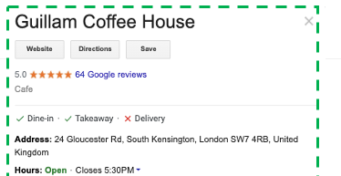

HTML et Sémantique
Choisir les bons tags HTML pour décrire votre contenu est important pour:
L’expérience utilisateur
L’accessibilité
L’indexabilité
<p>We are open from <time datetime="09:00">9 a.m</time> to <time datetime="17:30">5:30 p.m.</time></p>
<address>24 Gloucester Red, South Kensighton, London SW7 4RB, United Kingdom</address>
Exercices: Chapitrer 1 – HTML Semantics

Slide 5
Les fondamentaux de CSS
CSS (Cascading StyleSheets) décrit les propriétés de style à associer aux éléments d’un document HTML
Ces associations sont faites par le biais de sélecteurs. A chaque sélecteur est associé une série de propriétés et de valeurs
sélecteur
p {
font-size: 12px;
}
.important {
color: red;
}
valeur
propriété
Exercices: Chapitre 2 – CSS Selectors

Slide 6

Spécificité des sélecteurs
Quand plusieurs sélecteurs associent des valeurs différentes d'une même propriété à un même élément, il faut déterminer quelle valeur choisir, autrement dit quel sélecteur a la priorité sur les autres.
Pour ce faire, on calcule le niveau de spécificité de chaque sélecteur. Plus il est spécifique, plus les valeurs associées seront prioritaires.
p {
color: blue;
}
.important {
color: red;
}
<p class="important">
Bleu ou rouge ?
</p>
Choisir la bonne spécificité d'un sélecteur, c'est éviter de devoir en décrire un autre
Exercices: Chapitre 3 – Specificity

Slide 7
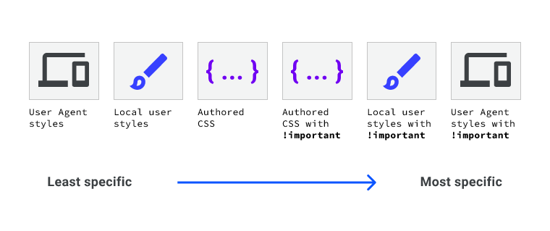
Cascade
Au-delà des sélecteurs, il existe un second niveau de spécificité qui lui dépend de l'origine de la feuille de styles
Cela permet d'appliquer des règles de style spécifiques à certains appareils ou contextes (mobile, impression papier…): ce sont les User Agent Styles
Cela permet aussi aux utilisateurs de surcharger les styles des sites Web qu'ils visitent, ce qui est crucial pour l'accessibilité: ce sont les User styles
La cascade est ce qui a permis historiquement aux sites Web de s'adapter à autant de supports et d'utilisateurs différents

Slide 8
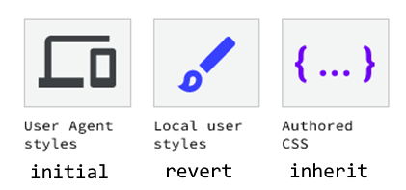
Héritage
Certaines propriétés CSS sont héritées, c'est-à-dire qu'elles sont transmises aux éléments enfants: la couleur et la police et taille du texte par exemple
L'heritage peut être contrôlé manuellement pour une propriété en lui mettant comme valeur:
inherit : prend la valeur définie dans l'élément parent
initial: prend la valeur initiale définie par défaut dans la specification CSS
revert: prend la valeur définie par défaut par le navigateur et les User Stylesheets
unset: revient au comportement par défaut, hérité ou pas selon la propriété
Les styles des User agent et des utilisateurs sont utiles !
Ne cherchez pas à tout surcharger pour tout controler et avoir un résultat uniforme partout.

Slide 9
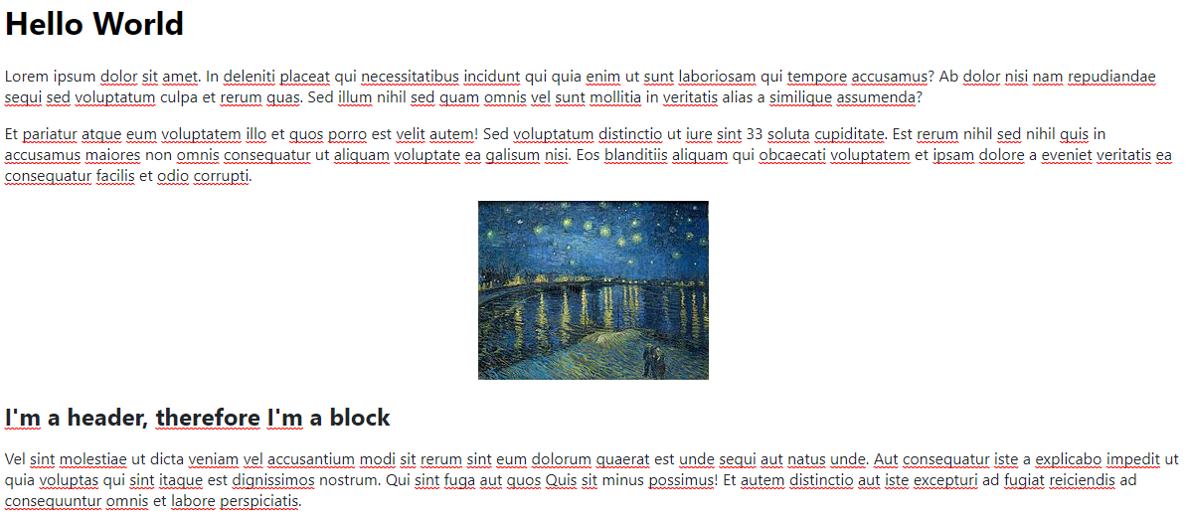
"Flow" le flux de contenu
Les sites Web sont historiquement calqués sur le modèle du document papier, d'où le nom "page Web"
La disposition du contenu par défaut en CSS suit les même règles que l'imprimerie classique: des éléments inline et des éléments de blocs
Le contenu inline et block occupe toute la largeur disponible, puis s'étend dans le sens de la hauteur
inline
block
inline
block

Slide 10
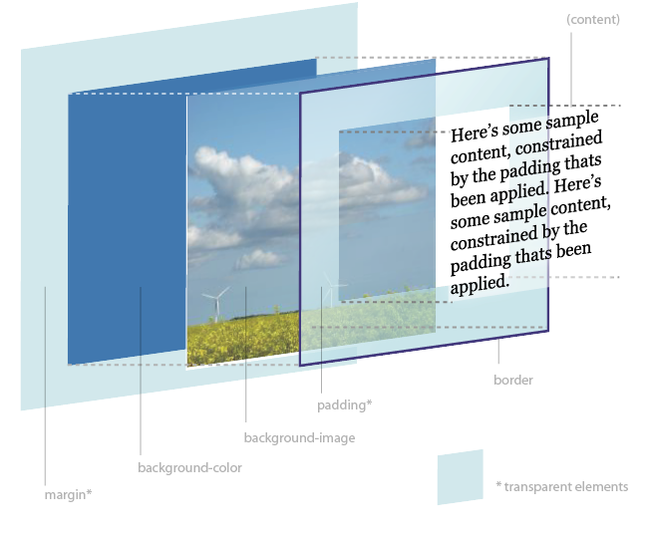
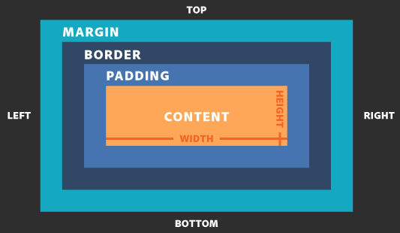
Modèle de boîte
Exercice: Box Model d'un Bento

Slide 11
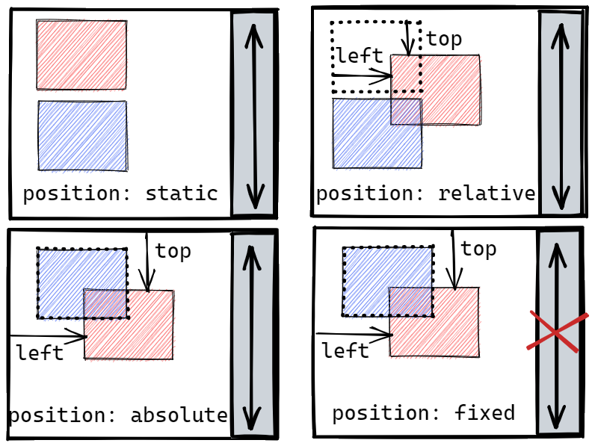
Positionnement
La propriété position en CSS définit le positionnement d'un élement bloc dans le flux du document:
static: positionnement par défaut
relative: décalage par rapport au positionnement par défaut
absolute: placement absolu par rapport au plus proche parent positionné
fixed: positionnement absolu et fixe par rapport à la barre de défilement
sticky: équivalent à static ou fixed selon si la position initiale de l'élément est dans la zone délimiée par la barre de défilement
Démo en ligne

Slide 12
Unités en CSS
Dimensions absolues:
px
cm, mm, in, pc, pt
Dimensions relatives:
%
em, ch
vh, vw, vmin, vmax
Quiz: quelle unité choisir pour:
hauteur d'une image JPEG
taille de police d'un titre <h1>
épaisseur de bordure d'un tableau
largeur d'une image SVG
padding d'une boîte de texte
largeur d'une colonne (dans un layout à nombre fixe de colonnes)
largeur max d'une colonne (dans un layout à nombre variable de colonnes)
px
rem
px
% ou vw
em
%
px
Chapitre 4: Inline & Block Layout

Slide 13

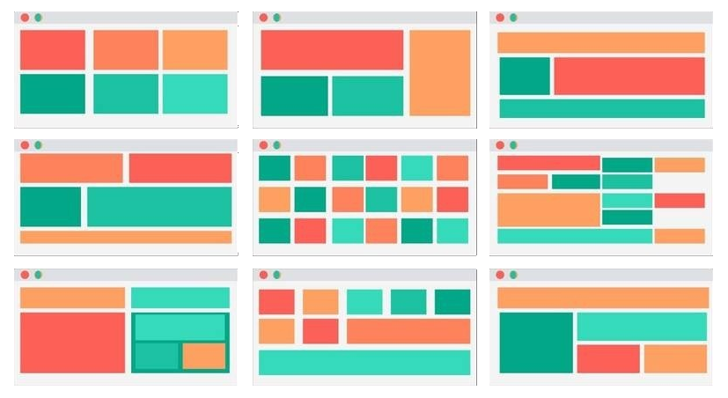
Flex & Grid
C
De nouveaux modes d'affichage pour l'ère des webapps
Chapitre 5 & 6: Flex & Grid Layout

Slide 14
Media queries
Les requêtes media permettent d'appliquer des règles de style seulement sur un certain type d'appareil ou selon ses caractéristiques: la taille d'écran, son orientation, sa résolution, ses capacités en affichage de couleur etc.
Tous ces critères peuvent être combinés avec des opérateurs logiques and et not
@media print {
img { display: none; } /* retire les images des impressions papier de la page web */
}
@media screen and (min-width: 30em) and (orientation: landscape) { ... }
@media (not(hover)) { ... }
@media (480px <= width <= 960px) { ... }
Plus d'informations: MDN

Slide 15

Responsive Web Design
Le RWD, c'est l'approche de conception des sites web désormais incontournable en 2022 qui consiste à faire des sites avec une expérience optimale peu importe la gamme d'appareil de l'utilisateur (smartphones, tablettes, laptop, desktop...)
Un site dit "responsive" va avoir une mise en page flexible, en privilégiant des dimensions relatives et en utilisant des media queries pour adapter l'interface à toutes les résolutions et moyens d'interactions (souris, tactile...)
Démo: OneCake

Slide 16
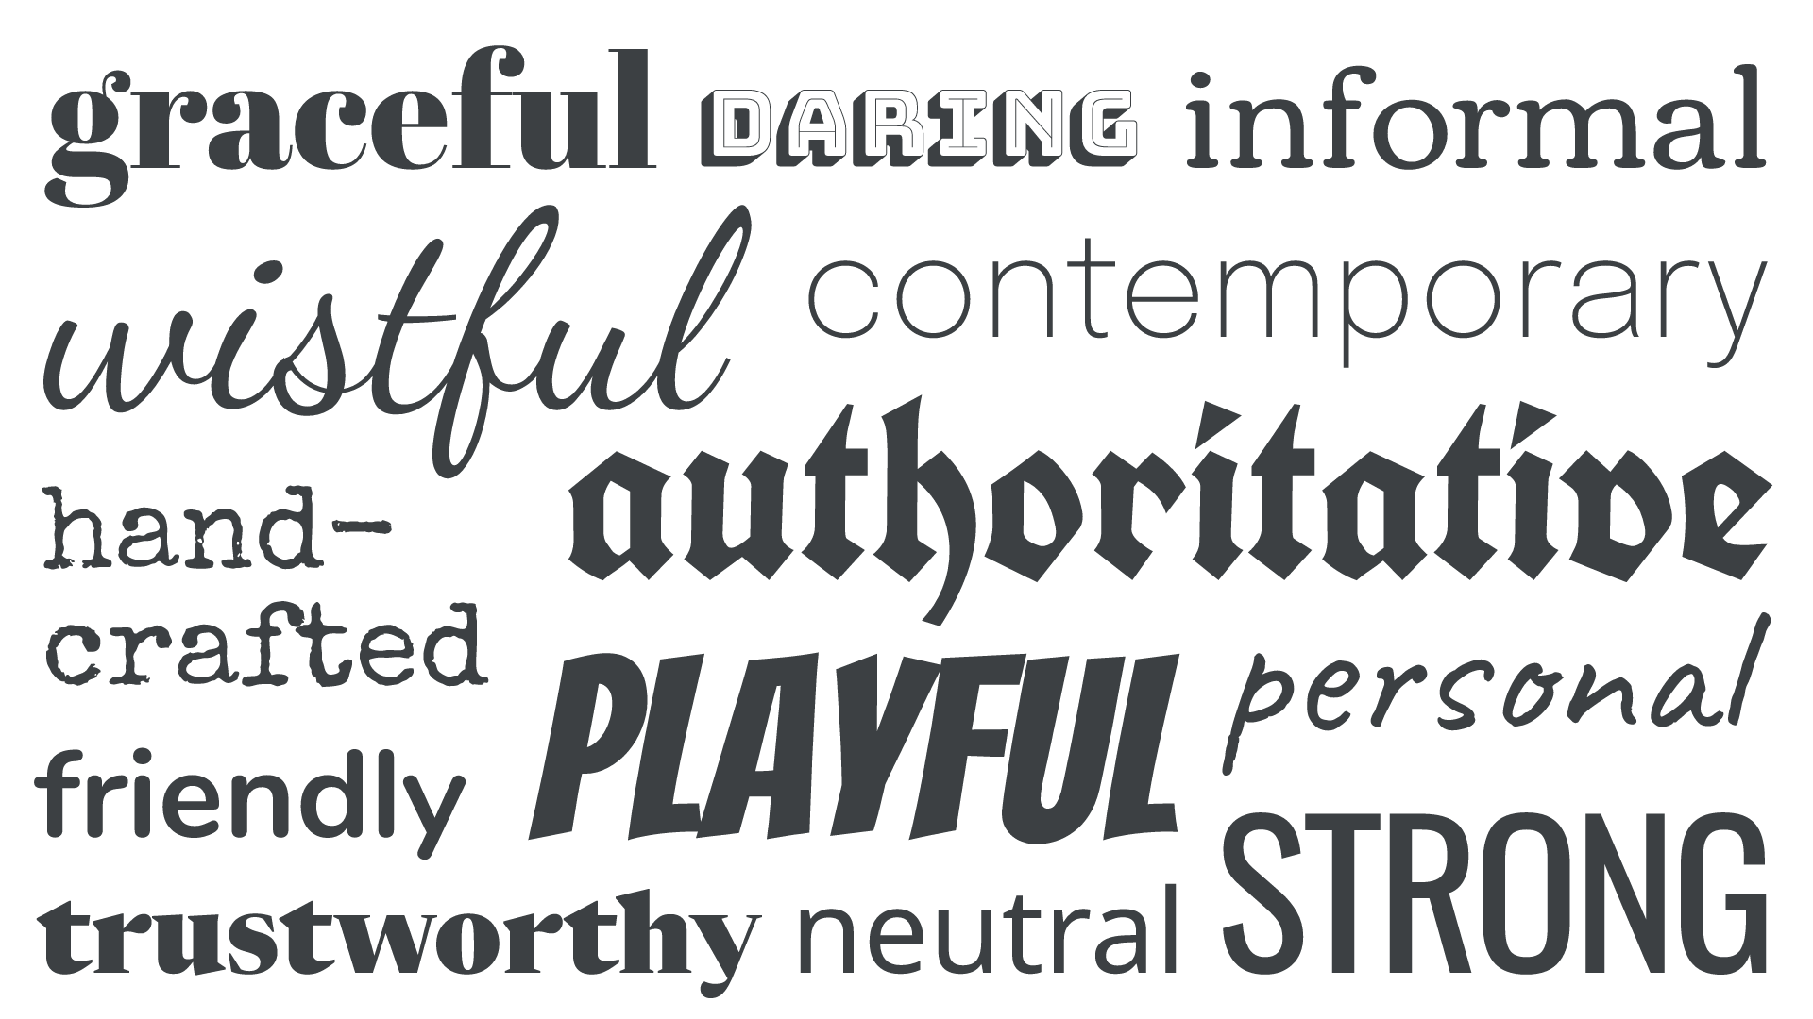
TYPOGRAPHIE
C
Typographie et gestion du texte en CSS
Chapitre 7: Typographie

Slide 17

images
Mise en page et manipulation d'images et fonds d'éléments en CSS
Chapitre 8: Background & Images

Slide 18

Interactions
Changez le style des éléments en feedback à certaines interactions utilisateur:
survol de la souris: a:hover
focus sur un élément: textarea:focus
activation d'un élément: button:active
état d'un champ de formulaire: input[type="checkbox"]:checked
validité d'un champ de formulaire: input:valid, input:invalid
Ne supprimez pas les styles par défaut aux interactions, comme le soulignement au survol de liens ou l'outline au focus de boîtes de texte.
Ils sont essentiels pour l'utilisabilité de votre site.
Démo en ligne

Slide 19
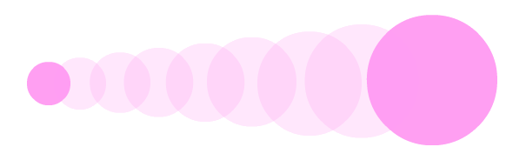
Transitions et Animations
Transition = animation automatique entre deux changements de valeur de propriété
Animation = animation programmée en décrivant les styles de chaque étape
Liste complète des propriétés "animables"
Visualiser les courbes d'accélération (easing functions)
Propriétés associées:
transition-property
transition-duration
transition-delay
transition-timing-function
animation-name
animation-duration
animation-delay
animation-direction
animation-timing-function
animation-iteration-count
Démo en ligne

Slide 20

Formes et dessin en CSS
Vous pouvez donner plusieurs formes géométriques basiques à vos éléments en CSS:
Cercles, ellipses et arrondis avec border-radius
Triangles rectangles ou équilatéraux à l'aide de bordures transparentes
Losanges en appliquant une rotation avec transform: rotate(45deg)
Parallélogrammes avec transform: skew(45deg)
Polygones peu complexes à l'aide de pseudo-éléments ::before et ::after
Pour les dessins plus complexes, il faut recourir au SVG. Les balises SVG étant des éléments HTML, elles peuvent également être stylisée en CSS.
MDN: Tutoriel sur SVG
Démo en ligne + Exercice "Dessine-moi un sushi"

Slide 21



Utilitaires
stylelint: linter (analyse qualité) de code CSS
purgeCSS: supprimer le code CSS non utilisé
Autoprefixer: ajout automatique de préfixes vendeur pour étendre le support navigateur
cssnano: minifier le code CSS pour réduire la taille du fichier et optimiser le chargement

Slide 22




Préprocesseurs
Syntaxe alternative ou surchouche au langage CSS pour être ensuite compilé en CSS standard
SASS/SCSS: le tout en un pensé pour la scalabilité
Stylus: la syntaxe alternative la plus synthétique
PostCSS: le modulaire avec tout un écosystème de plugins à la carte,
cssnext: un plug-in PostCSS pour supporter les dernières nouveautés CSS sur tous les navigateurs

Slide 23
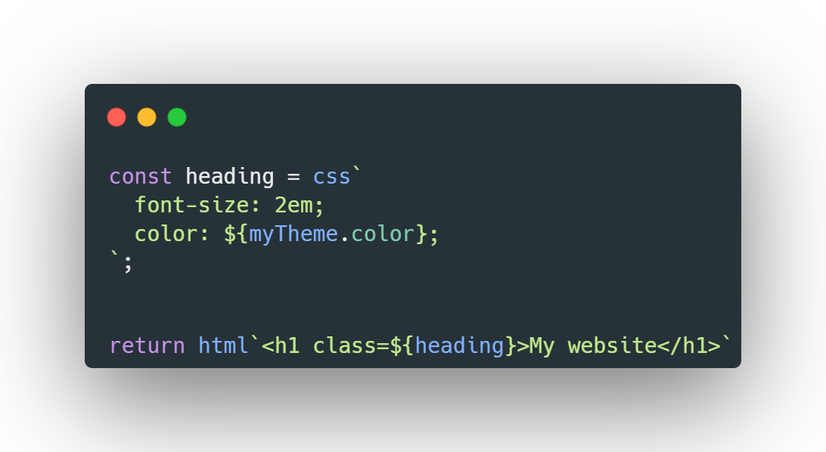
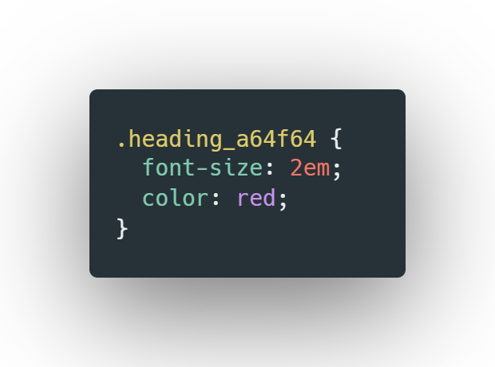
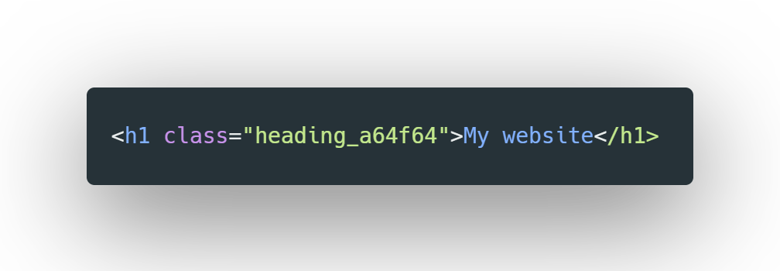
CSS in JS
Dans les frameworks JavaScript orientés composants comme Angular, Vue ou React, on souhaite souvent isoler les styles CSS entre les composants.
Les libs dites "CSS in JS" permettent de décrire les styles CSS d'un composant en JavaScript, en générant à la volée des classes avec un nom unique.

Slide 24

CSS in JS
Avantages
Inconvénients
la promesse d'isoler complètement les styles entre composants
moins de dead code, car plus de proximité entre le CSS et le HTML
la puissance de JavaScript pour manipuler les styles: variables, conditions, boucles, fonctions etc.
une couche de complexité supplémentaire qui peut manquer de lisibilité et nécessite une courbe d'apprentissage
n'exploite plus du tout la spécificité et la cascade en CSS, remplacée par la logique de composition en JS
beaucoup trop de libs différentes et un manque de standardisation
Liste de bibliothèques CSS in JS

Slide 25


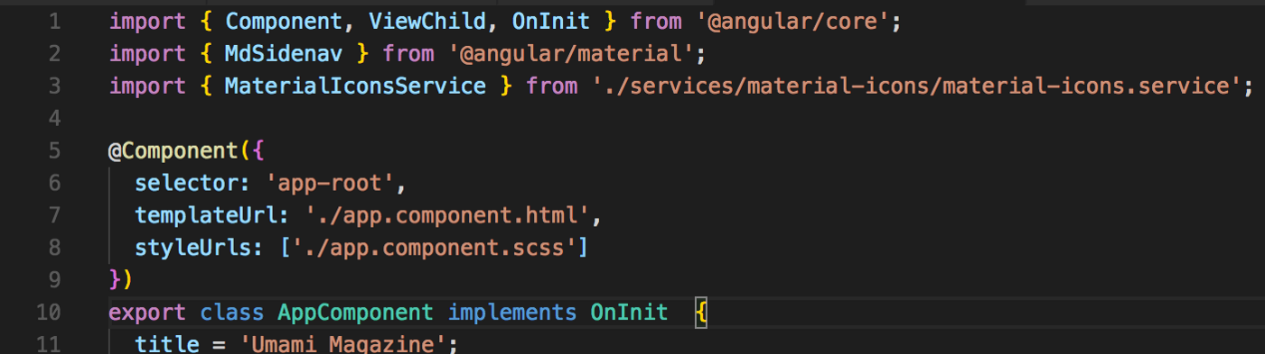
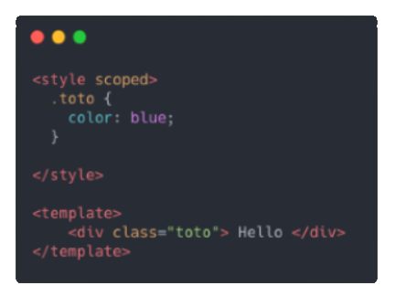
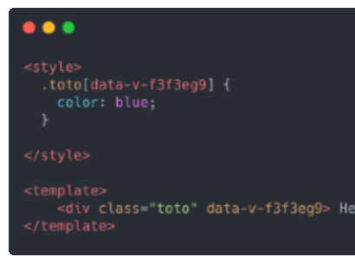
CSS dans les frameworks JS
Angular
Vue.js
Les styles sont scopés par composant: le framework génère et ajoute une classe unique devant chaque sélecteur
Cela ne rend pas caduc les feuilles de styles globales, qui permettent d'avoir un style homogène et d'éviter la duplication de code

Slide 26
Formation HTML/CSS
Debrief / Q&A

